Slide 1
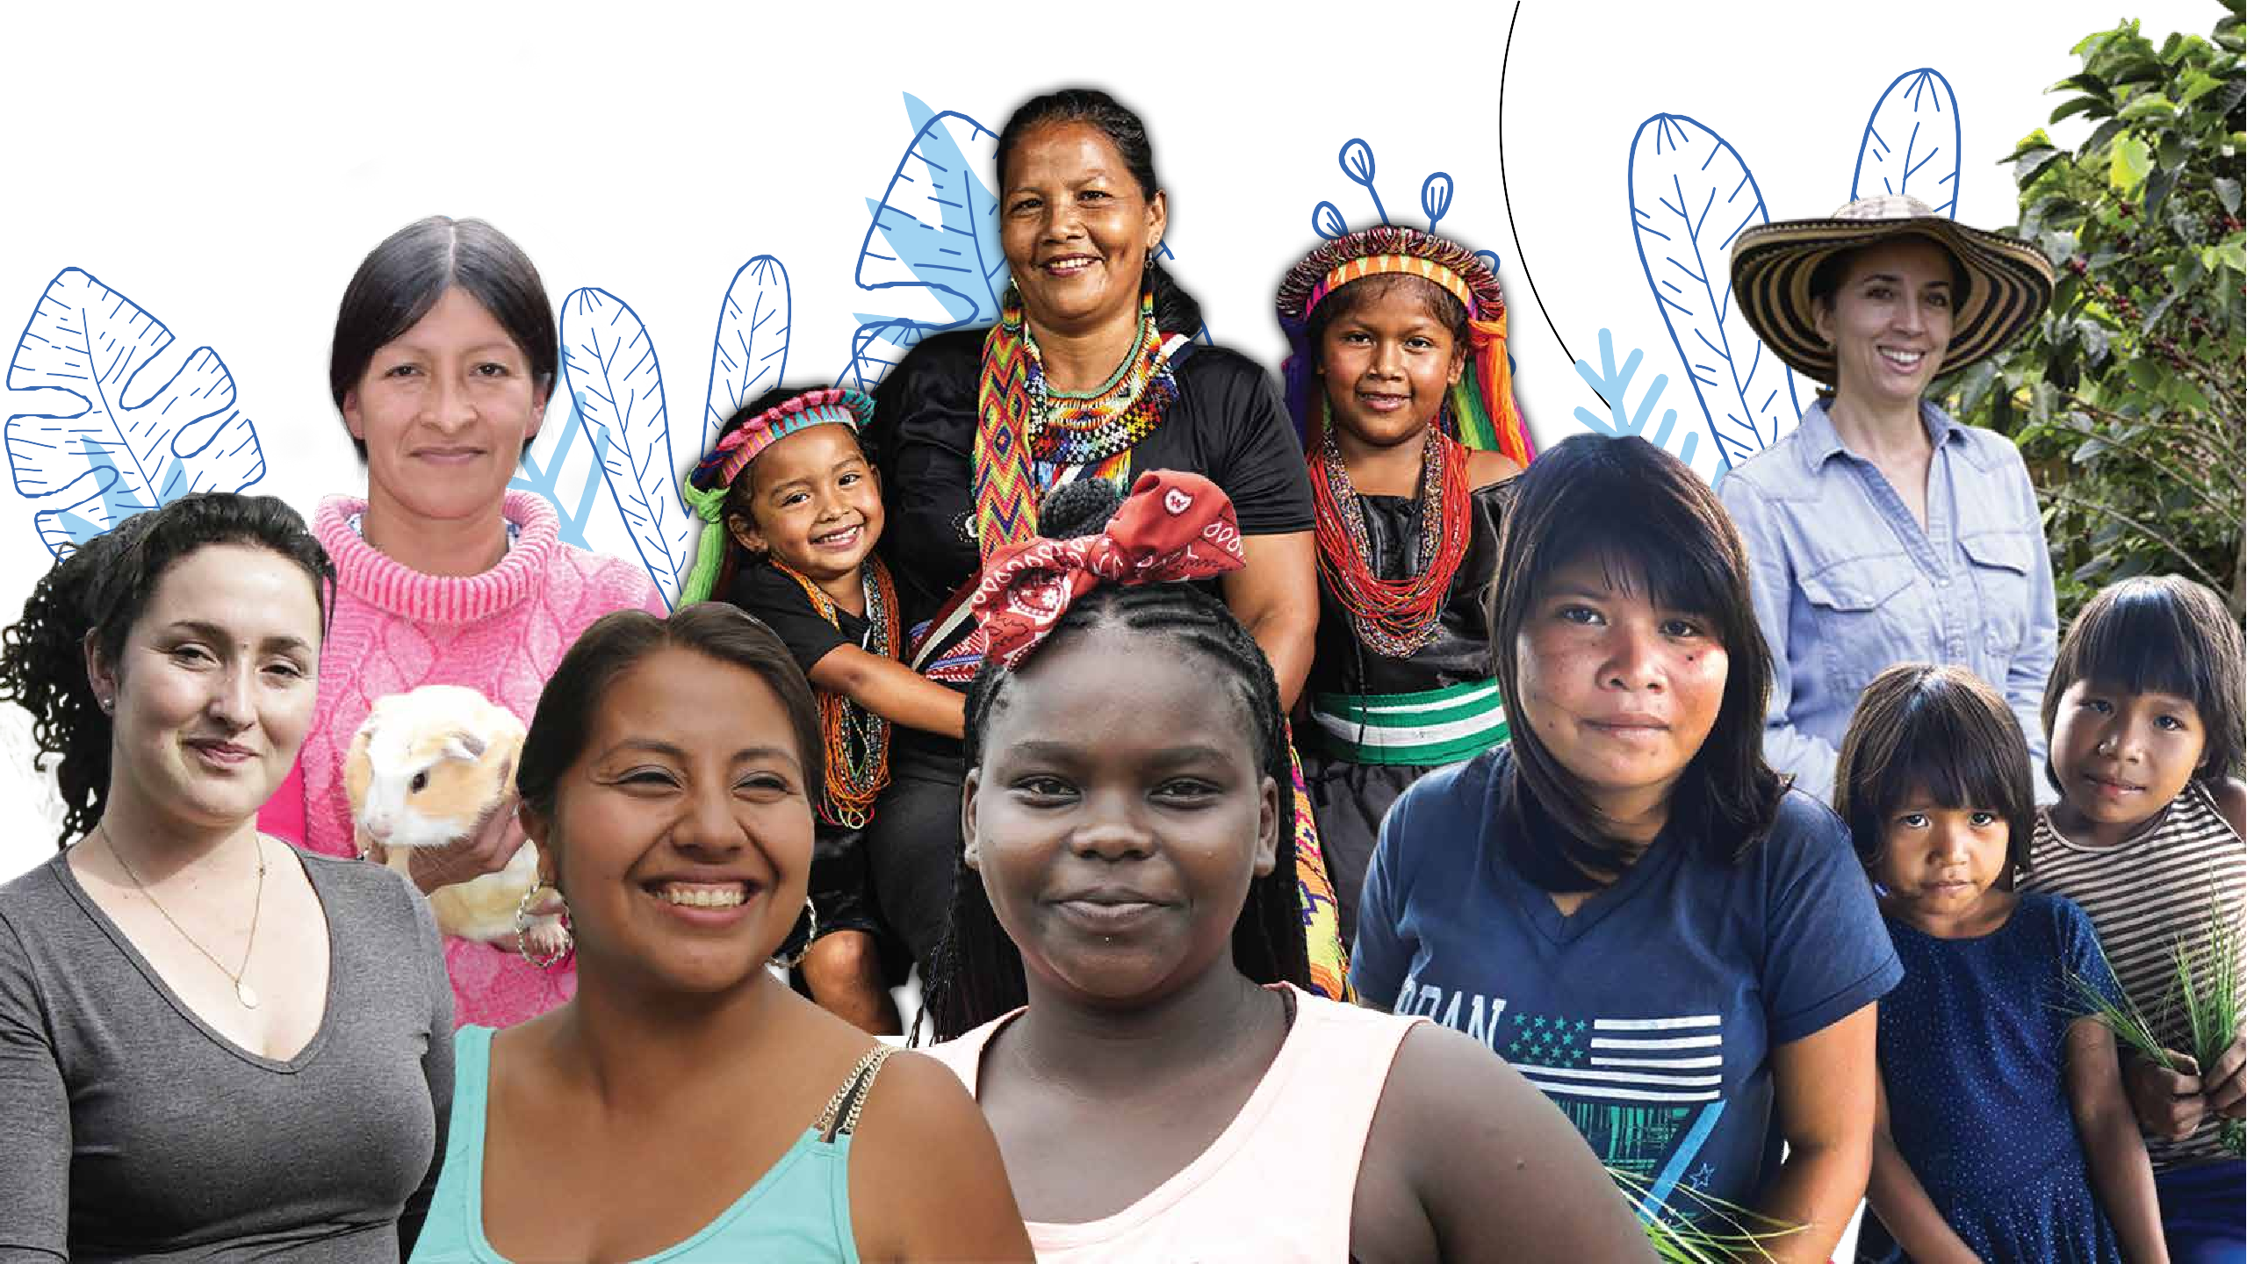
AUDIENCIA PÚBLICA
"DESAFÍOS DE LA TENENCIA DE LA TIERRA PARA LAS MUJERES RURALES COLOMBIANAS"

Slide 2
IMPLEMENTACIÓN
DEL ENFOQUE DIFERENCIAL
ETAPA
ADMINISTRATIVA
ETAPA
JUDICIAL
ETAPA
CUMPLIMIENTO
Estudio para la implementación del enfoque diferencial.
Identificación
y caracterización
de sujetos de especial
protección.
Proyectos productivos
Empoderamiento de las mujeres.
Pruebas comunitarias.
Pretensiones con enfoque diferencial.
Identificación de núcleos familiares.
Modelo de inscripción conjunta.
Protocolos, guías, circulares,
Capacitación y sensibilización
Seguimiento y soporte
memorandos, resoluciones
a colaboradores.
a equipos territoriales.
y documentos conceptuales.

Slide 3
AVANCES ETAPA ADMINISTRATIVA
RUTA INDIVIDUAL
CORTE: 31 DE JULIO DE 2021
EN TRÁMITE:
8.485
INSCRITAS:
13.569
NO INSCRITAS:
24.869
NO MICROFOCALIZADAS:
10.825
SOLICITUDES:
54.197
NÚMERO DE PREDIOS:
48.082
HECTÁREAS SOLICITADAS:
369.065

Slide 4
4.225
EMPODERAMIENTO DE LAS MUJERES
CORTE: 31 DE JULIO DE 2021
16.541
SOLICITUDES RESUELTAS
EN SENTENCIAS
MUJERES CON SENTENCIA DE RESTITUCIÓN
Y/O COMPENSACIÓN
2.005
61.393
PREDIOS ENTREGADOS
HECTÁREAS IDENTIFICADAS EN SENTENCIA
32.515
HECTÁREAS
1.945 PROYECTOS PRODUCTIVOS
MILLONES INVERTIDOS
54.800

Slide 5
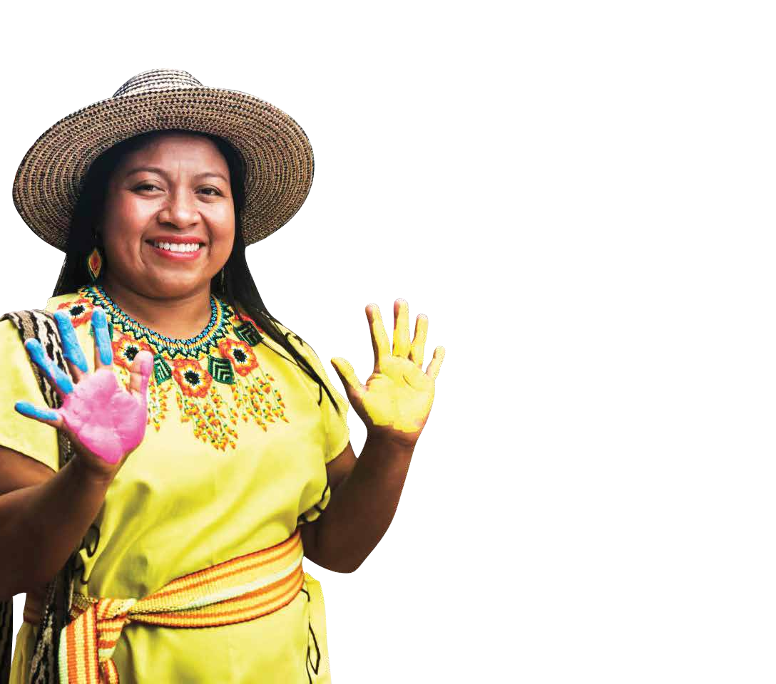
RUTA ÉTNICA
CORTE: 31 DE JULIO DE 2021
502
665
COMUNIDADES INDÍGENAS
TERRITORIOS
163
ÉTNICOS
TERRITORIOS
COMUNIDADES NEGRAS
391
EN FASE DE ESTUDIOS PRELIMINARES
507
ETAPA
ADMINISTRATIVA
116
EN FASE DE CARACTERIZACIÓN
138
94
44
COMUNIDADES INDÍGENAS
COMUNIDADES NEGRAS
TERRITORIOS
ETAPA
JUDICIAL
51.833
3.454.857
FAMILIAS
HECTÁREAS

Slide 6
RUTA ÉTNICA
CORTE: 31 DE JULIO DE 2021
17
19
COMUNIDADES INDÍGENAS
SENTENCIAS
2
COMUNIDADES NEGRAS
226.023
_{100.236} COMUNIDADES
INDÍGENAS
HECTÁREAS
125.787
COMUNIDADES NEGRAS
7.789
COMUNIDADES INDÍGENAS
11.289
FAMILIAS
BENEFICIADAS
3.495 NEGRAS
COMUNIDADES

Slide 7
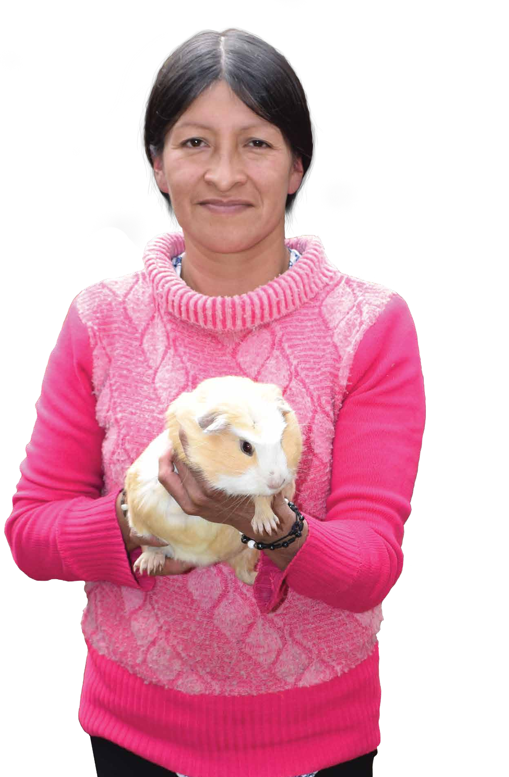
PROGRAMA DE ACCESO ESPECIAL PARA LAS MUJERES
AL PROCESO DE RESTITUCIÓN DE TIERRAS
REFERENTE PARA
EL SECTOR EN MATERIA
DE GÉNERO.
Transversalización Fortalecimiento de
del enfoque las capacidades
de género. de colaboradores.
SOMOS PARTE DEL PACTO
ACUERDO NO. 47 DEL
16 DE JULIO DE 2019
POR LA EQUIDAD DE LA
Articulación Empoderamiento interinstitucional. de las mujeres.

Slide 8
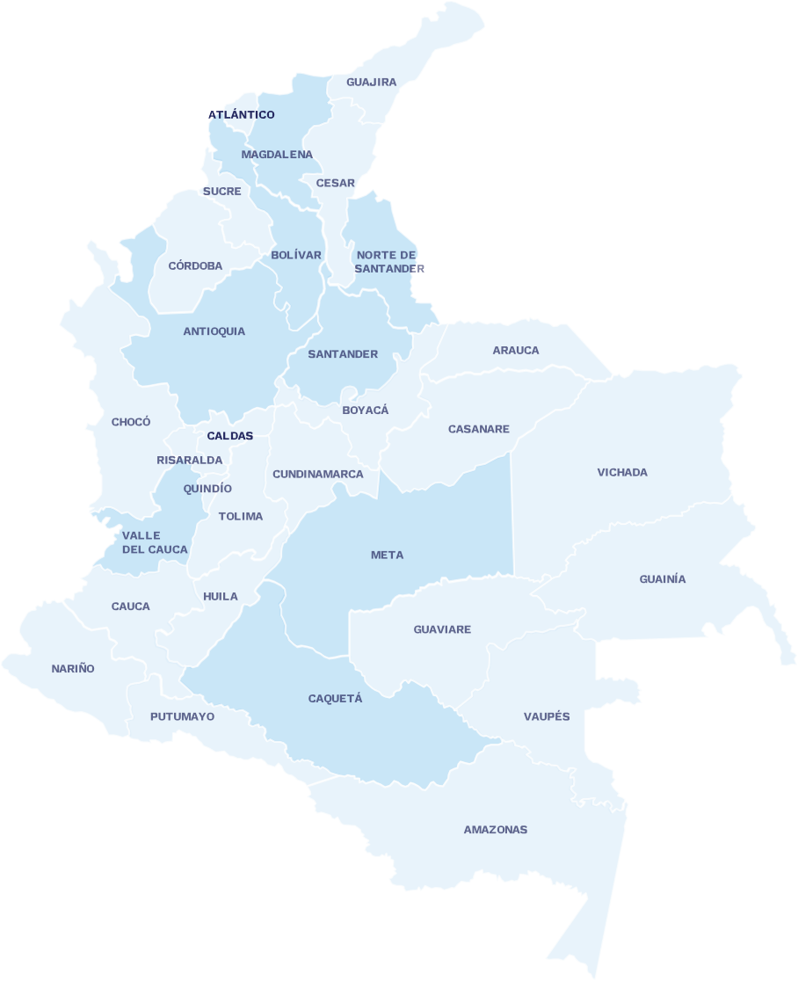
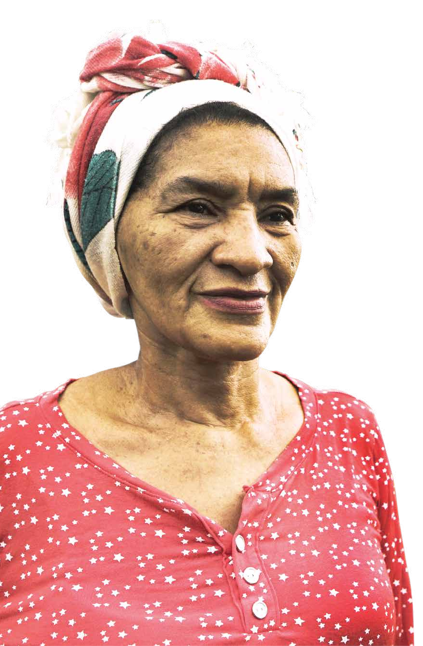
MUJERES
EMPODERADAS
ENTRE 2019
Y 2021
9 diálogos con mujeres y organizaciones de mujeres
CORTE: 31 DE JULIO DE 2021
NÚCLEOS DE EXIGIBILIDAD
Grupos de 20-30 mujeres restituidas a las cuales se les empodera en exigibilidad de los derechos contenidos en las sentencias-estrategia de empoderamiento
META: GRANADA, PUERTO GAITÁN
NORTE DE SANTANDER: OCAÑA, CÚCUTA
CAQUETÁ: FLORENCIA GRUPO 1 Y 2
MAGDALENA: SABANAS DE SAN ÁNGEL
BOLÍVAR: EL CARMEN DE BOLÍVAR
CAUCA: SANTANDER DE QUILICHAO
ANTIOQUIA: MONTEBELLO, APARTADÓ
11 NÚCLEOS
CONFORMADOS
(2019-2021〉
SANTANDER: SABANA DE TORRES
VALLE DEL CAUCA: TRUJILLO
ANTIOQUIA: SAN CARLOS, MONTEBELLO
META: GRANADA, PUERTO GAITÁN
NORTE DE SANTANDER: OCAÑA, CÚCUTA
CAQUETÁ: FLORENCIA GRUPO 1 Y 2
MAGDALENA: SABANAS DE SAN ÁNGEL
BOLÍVAR: CARMEN DE BOLÍVAR
12 NÚCLEOS
FORTALECIDOS
(2019-2021〉

Slide 9
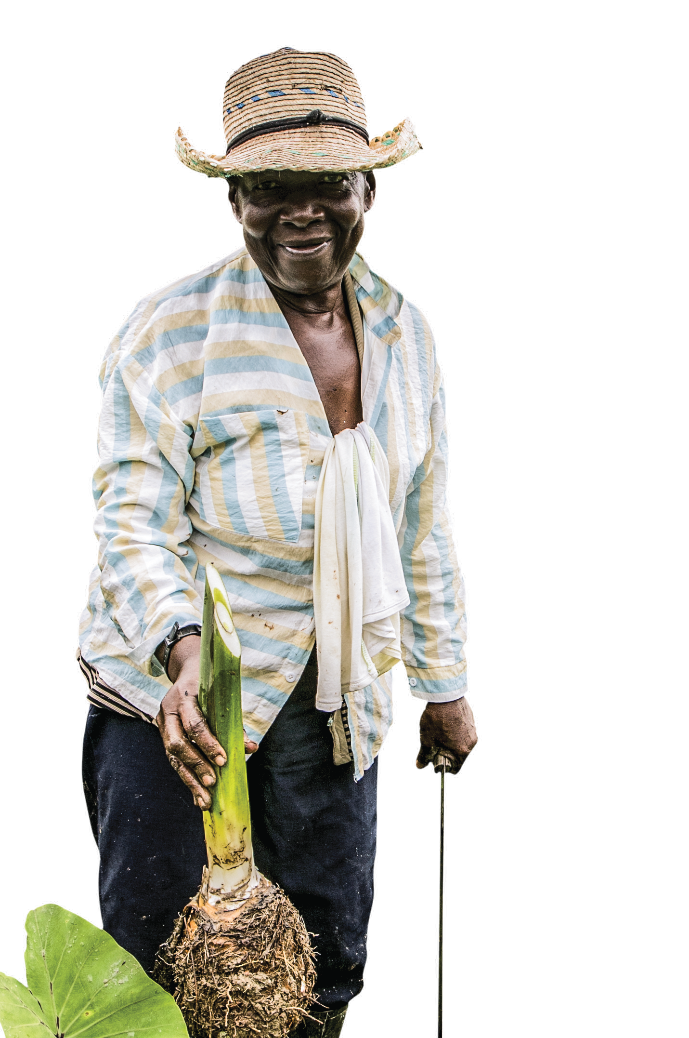
CONCEPTO
Recursos invertidos o destinados
al empoderamiento de Mujeres Restituidas
VALOR EJECUTADO 2019 | VALOR EJECUTADO 2020 | VALOR PROYECTADO 2021
$ 344.753.177 | $ 191.100.000 | $ 270.500.000
CORTE: 31 DE JULIO DE 2021

Slide 10
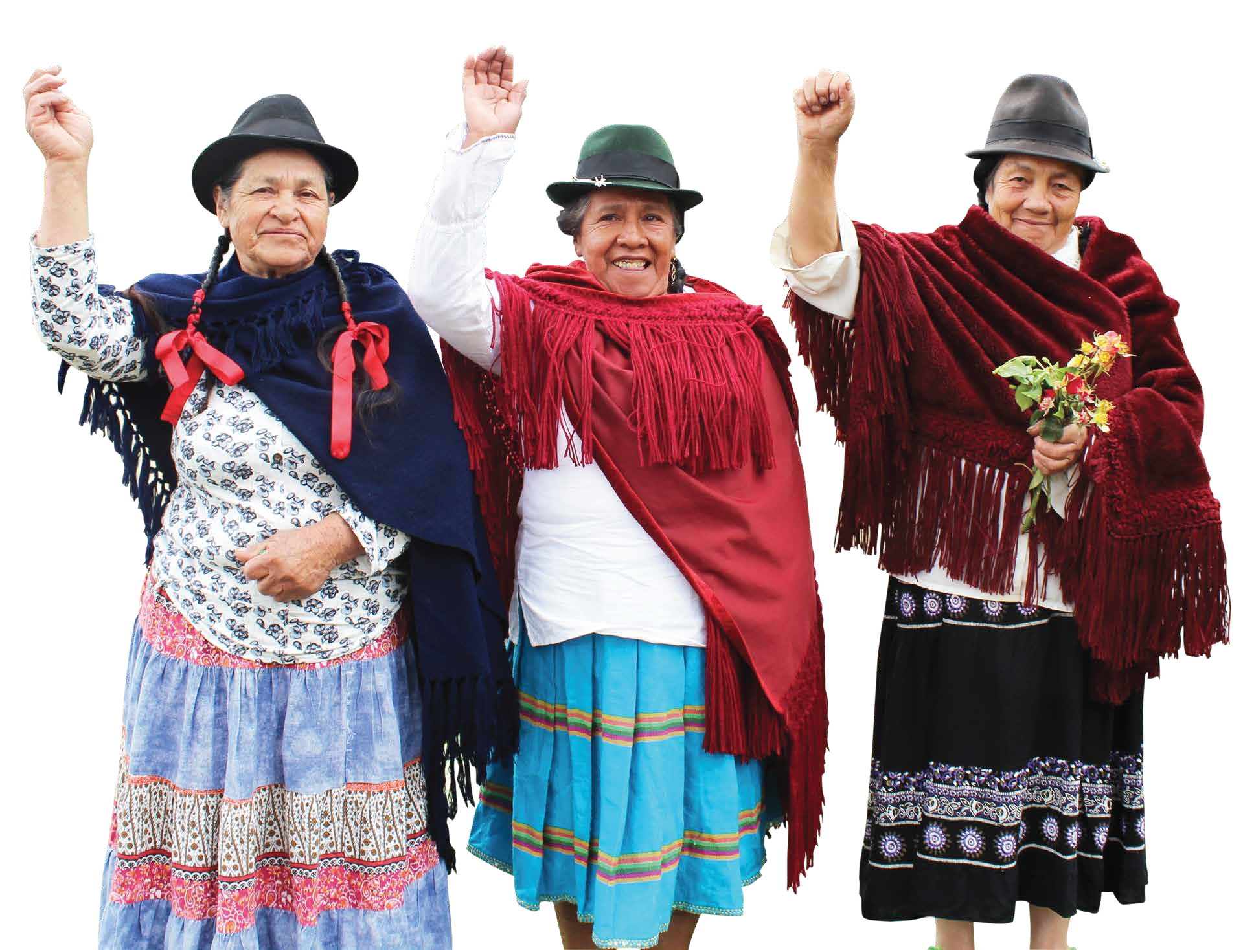
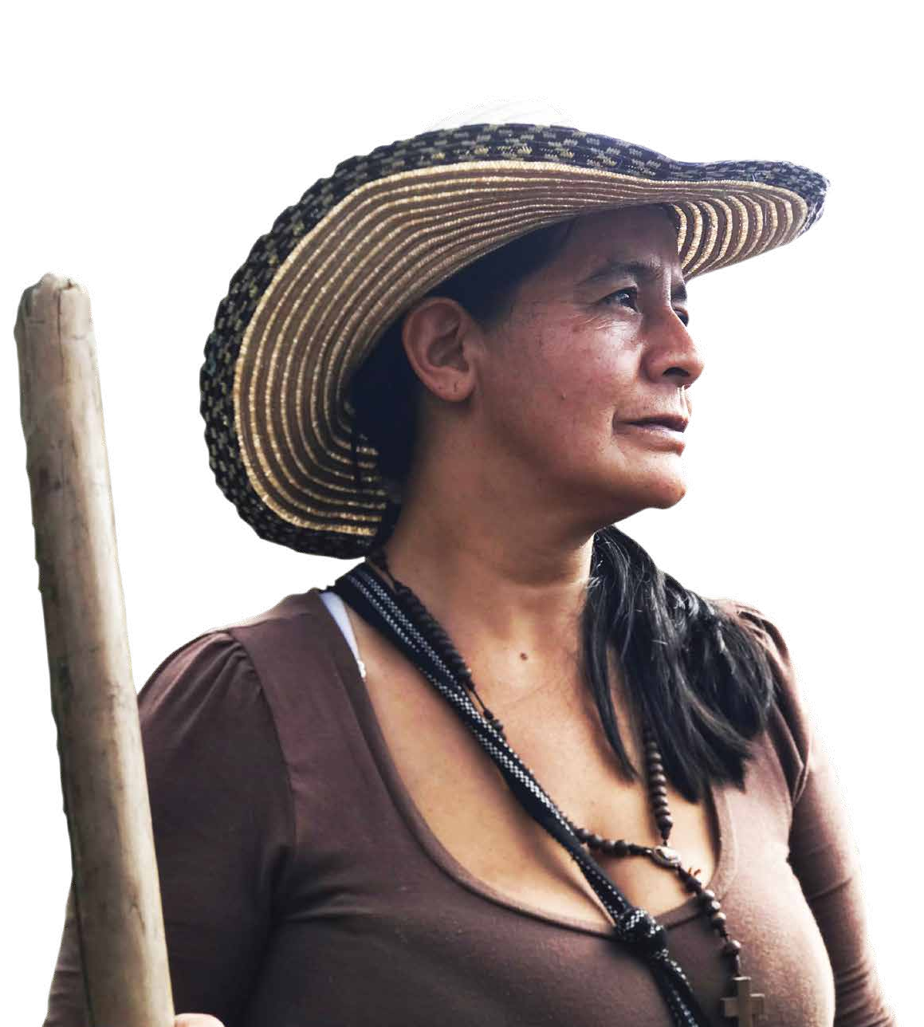
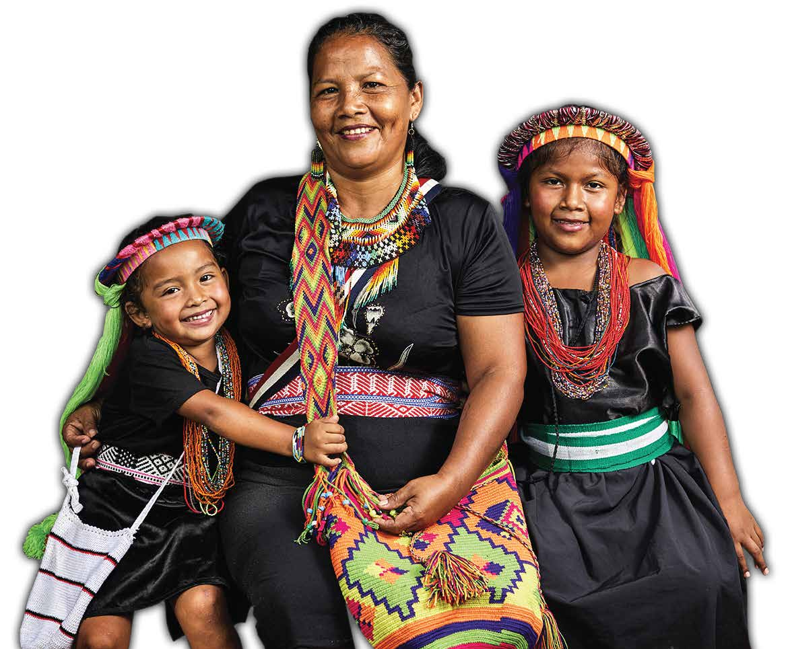
LA RESTITUCIÓN DE TIERRAS TRANSFORMA VIDAS
@RESTITUCIONDETIERRAS
UNIDAD DE RESTITUCIÓN DE TIERRAS
@URESTITUCION

